Slide 1
HØKON1201 Forelesning 8: Prosjektanalyse 1 (Kap. 13)
Bedriftsøkonomi

Slide 2
Kort repetisjon av forelesning 7
Flaskehalser
Knapp faktor
Lineær programmering
Kjent flaskehals: DB/Flaskehalsenhet
Renteregning
Pengenes tidsverdi
Annuitet, nåverdi, fremtidsverdi etc.

Slide 3
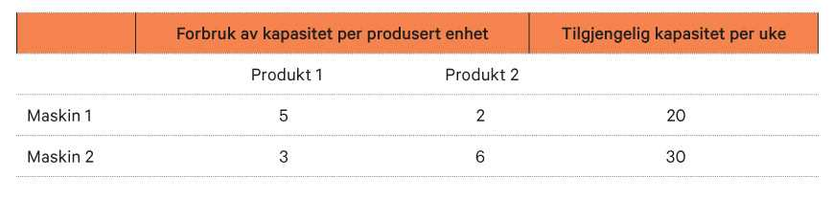
TABELL 11.2 Forbruk av kapasitet og tilgjengelige kapasiteter

Slide 4
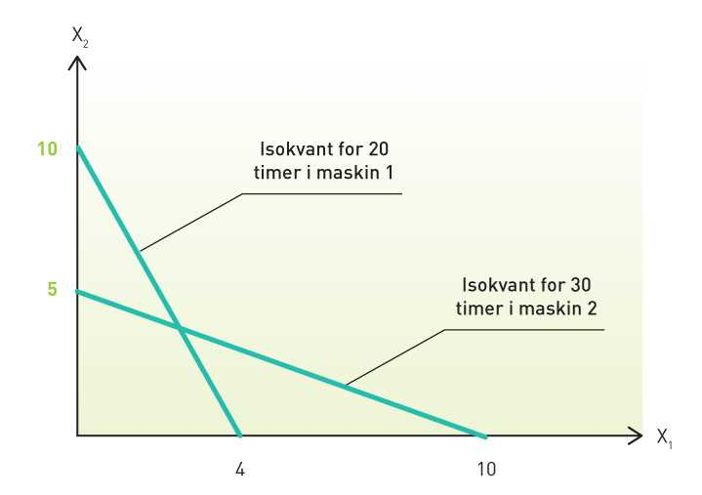

Slide 5
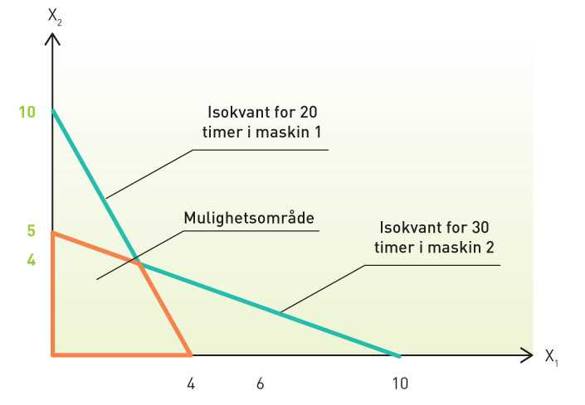

Slide 6
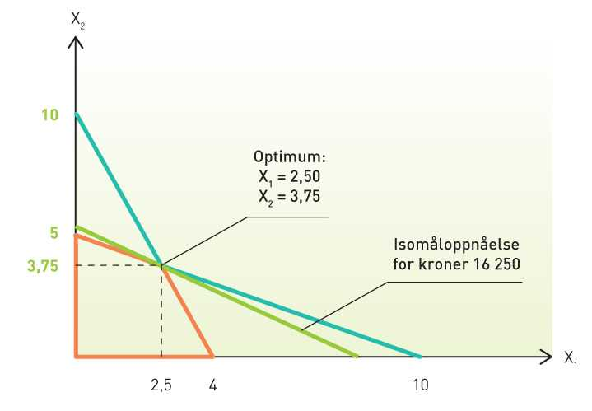
FIGUR 11.4 Optimum

Slide 7

Når man kjenner flaskhalsen…
Ved en flaskehals prioriteres de produktene som gir høyest dekningsbidrag per flaskehalsenhet
$$\frac{Dekningsbidrag}{Flaskehalsenhet}$$

Slide 8
Plan for forelesning
Pengenes tidsverdi
Nåverdimetoden og nåverdiprofil
Internrentemetoden
Tilbakebetalingsmetoden
Annuitetsmetoden
Kapitalrasjonering
Utskiftningskalkyler

Slide 9

Pengenes tidsverdi (13.1)
Tre faktorer som påvirker nåverdi:
Avkastningskravet (i)
Venteperiodens lengde (t)
Beløpets størrelse (CF)
Avkastningskravet bestemmes av tre faktorer:
Ventetiden – lengre binding av kapital må kompenseres
Risikotillegg – høyere risiko må kompenseres
Inflasjon – inflasjon må kompenseres
$$NV={CF}_{t}×\frac{1}{{(1+i)}^{t}}$$

Slide 10
2 prosjekter – hvilket er best?
Prosjekt/tidspunkt | 0 | 1 | 2 | 3 | 4
Prosjekt A | -1200 | 400 | 400 | 400 | 400
Prosjekt B | -1200 | 200 | 400 | 600 | 600

Slide 11
Plan for forelesning
Pengenes tidsverdi
Nåverdimetoden og nåverdiprofil
Internrentemetoden
Tilbakebetalingsmetoden
Annuitetsmetoden
Kapitalrasjonering
Utskiftningskalkyler

Slide 12
Nåverdimetoden (13.2)
Vurderer prosjekters lønnsomhet i situasjoner hvor kontantstrømmen og avkastningskravet er kjent.
Metoden gir et kronebeløp som sier hva man sitter igjen med ut over avkastningskravet
Forutsetter (vanligvis):
Investeringer skjer i år 0
De årlige kontantstrømmene fremover i sin helhet faller ved slutten av det enkelte året

Slide 13
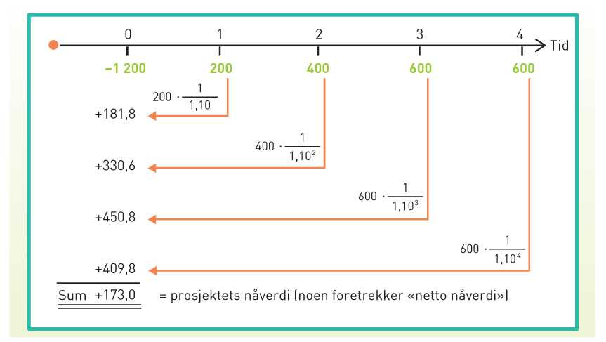
Hvordan tenke om dette?
?
?
v
v
v
?
v
?
v

Slide 14

Hvordan tenke om dette?
$${FV}_{t}×\frac{1}{{(1+i)}^{t}}$$
?
v
v
v
?
v
?
v

Slide 15

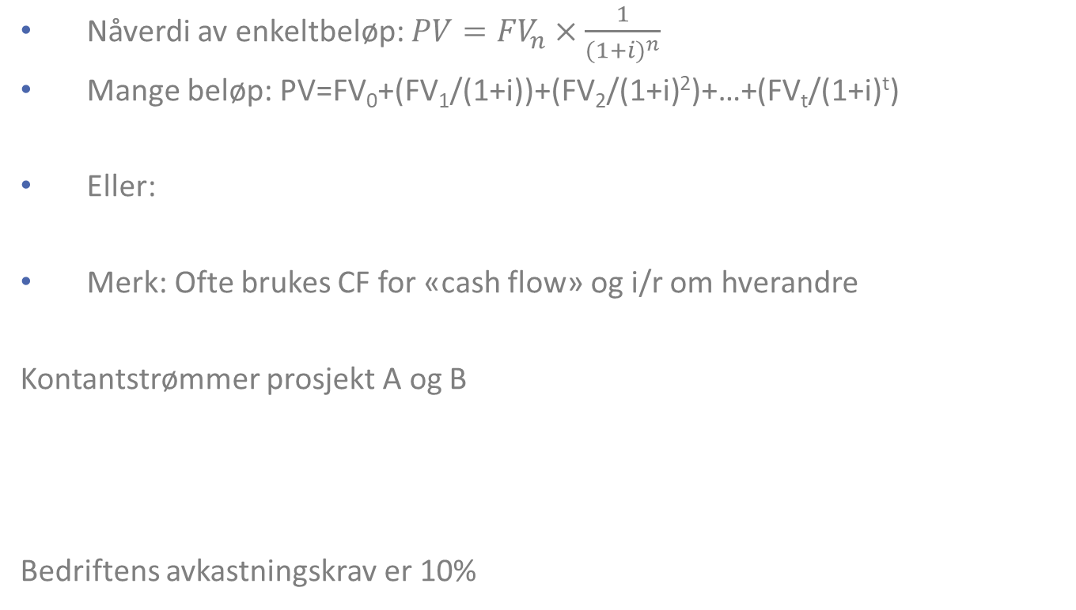
Beregning av nåverdi
Nåverdi av enkeltbeløp: $PV={FV}_{n}×\frac{1}{{(1+i)}^{n}}$
Mange beløp: PV=FV₀+(FV₁/(1+i))+(FV₂/(1+i)²)+…+(FV_{t}/(1+i)^{t})
Eller:
Merk: Ofte brukes CF for «cash flow» og i/r om hverandre
Kontantstrømmer prosjekt A og B
Bedriftens avkastningskrav er 10%
$$NPV=\sum_{t=0}^{n}{\frac{{CF}_{t}}{{\left(1+r\right)}^{t}}}$$
Prosjekt/tidspunkt | 0 | 1 | 2 | 3 | 4
Prosjekt A | -1200 | 400 | 400 | 400 | 400
Prosjekt B | -1200 | 200 | 400 | 600 | 600

Slide 16
Beregning av nåverdi
Nåverdi for prosjekt A blir:
-1200+(400/1,10)+(400/1,10²)+(400/1,10³)+(400/1,10⁴) = 67,9
MERK! Ved nåverdi lik 0 får man fortsatt en avkastning lik kalkylerenten

Slide 17
Beregning av nåverdi
Nåverdi for prosjekt A blir:
-1200+(400/1,10)+(400/1,10²)+(400/1,10³)+(400/1,10⁴) = 67,9
Nåverdi for prosjekt B blir:
-1200+(200/1,10)+(400/1,10²)+(600/1,10³)+(600/1,10⁴) = 173

Slide 18
Beslutningsregler under nåverdimetoden
Gjensidig utelukkende prosjekter
Prosjektet med høyest nåverdi velges. De andre prosjektene avvises
Ved uavhengige prosjekter
Alle prosjekter med positiv nåverdi er interessante. Alle andre avvises

Slide 19
Nåverdiprofil
Om man ikke vet avkastningskravet kan nåverdiprofil hjelpe
Eksempel:
Toårig prosjekt med følgende kontantstrøm
År 1: -1000
År 2: 575
År 3: 661
Nåverdien av disse med ulike avkastningskrav
0 % => 236
10 % => 69
20 % => -62

Slide 20
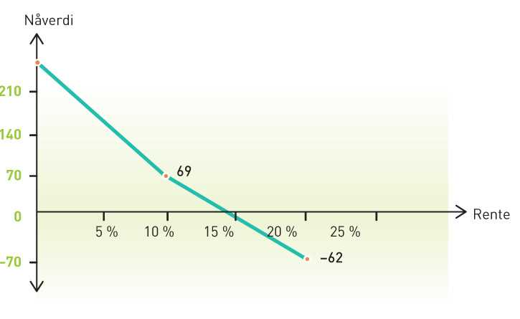
Nåverdiprofil

Slide 21
Nåverdiprofil
Om det er vanskelig å bestemme avkastningskravet, men vi vet at det ligger mellom 8-12%
=> positiv nåverdi
Ser i figur at avkastningskravet må være høyere en 15% for negativ nåverdi

Slide 22
Nåverdiprofil
NV
Avkastningskrav

Slide 23
Nåverdiprofil
NV
Avkastningskrav

Slide 24
Nåverdiprofil
NV
NV > 0
NV < 0
Avkastningskrav

Slide 25
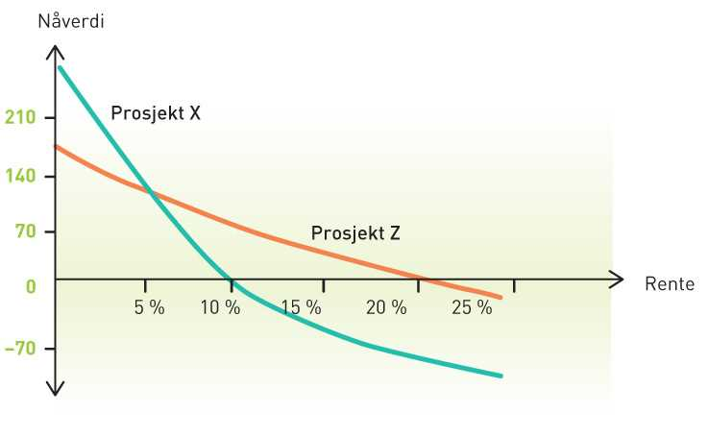
Nåverdiprofil
Ved to gjensidig utelukkende prosjekter

Slide 26
Nåverdiprofil
Ved to gjensidig utelukkende prosjekter
NVx > NVz
NVz > NVx
Ingen prosjekter
NV >0

Slide 27

Tenk etter…
Hvilket av prosjektene X eller Z er den som har mest av kontantstrømmen langt inn i fremtiden?

Slide 28
Plan for forelesning
Pengenes tidsverdi
Nåverdimetoden og nåverdiprofil
Internrentemetoden
Tilbakebetalingsmetoden
Annuitetsmetoden
Kapitalrasjonering
Utskiftningskalkyler

Slide 29
Internrentemetoden (13.3)
Internrenten: Den rentefoten som gir nåverdi lik 0 for prosjektets kontantstrømmer
Så for å finne internrenten (irr) kan vi løse ligningen: CF₀+(CF₁/(1+irr))+(CF₂/(1+irr)²)+…+(CF_{n}/(1+irr)^{n})=0
MEN, det er tricky…
Hvordan? Prøve seg frem

Slide 30
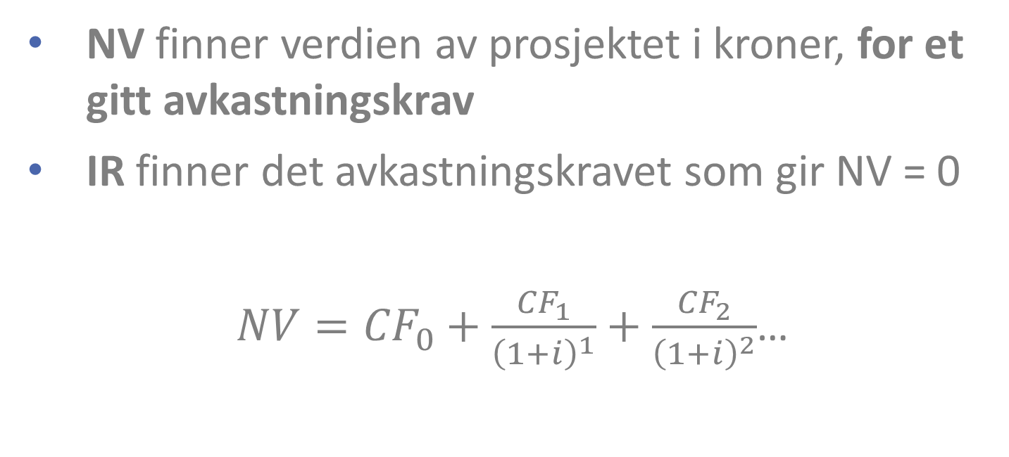
IR vs NV
NV finner verdien av prosjektet i kroner, for et gitt avkastningskrav
IR finner det avkastningskravet som gir NV = 0
$NV={CF}_{0}+\frac{{CF}_{1}}{{\left(1+i\right)}^{1}}+\frac{{CF}_{2}}{{\left(1+i\right)}^{2}}$…

Slide 31
Internrentemetoden
Internrentemetoden tar hensyn til pengenes tidsverdi
Relativ avkastning i prosent fremfor kroner
Metoden tar ikke hensyn til skalaforskjeller mellom gjensidig utelukkende prosjekter
Neglisjerer at det «egentlig» er kronene vi lever av, ikke prosentene

Slide 32
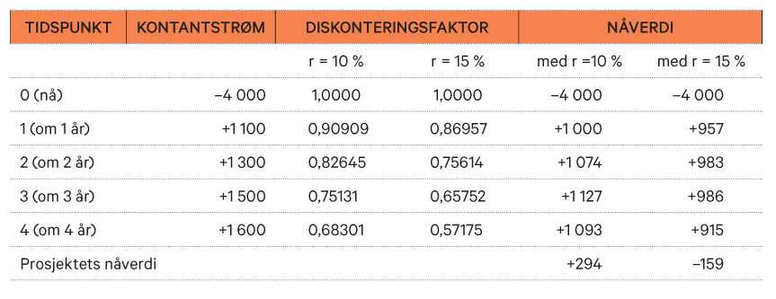
Internrentemetoden
Eksempel, nåverdi med ulik rente
Altså må internrenten ligge imellom 10 og 15%

Slide 33
Finne internrenten – prøv og feil
For å finne internrenten ved manuell regning
Gjett hva internrenten kan være
Beregn prosjektets nåverdi med denne renten
Om nåverdien blir negativ, prøv lavere rente. Og omvendt om positiv
Gjenta punkt 3 inntil nåverdien blir tilnærmet lik null

Slide 34
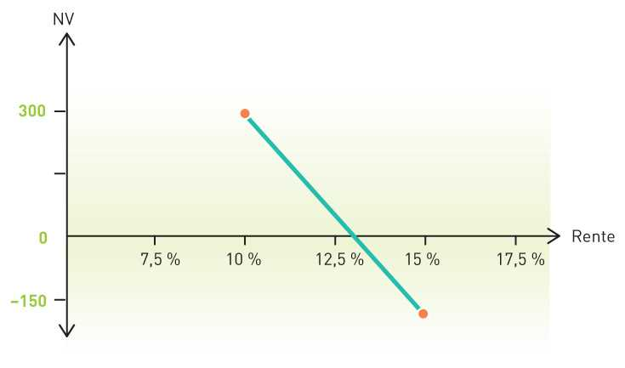
Lokalisere internrenten ved hjelp av nåverdiprofil

Slide 35
Beslutningsregler under internrentemetoden
Ved uavhengige prosjekter
Alle prosjekter med internrente over avkastningskravet er interessante
Ved gjensidig utelukkende prosjekter
Internrentemetoden er uegnet. Hvorfor?
Bruk nåverdimetoden

Slide 36
Plan for forelesning
Pengenes tidsverdi
Nåverdimetoden og nåverdiprofil
Internrentemetoden
Tilbakebetalingsmetoden
Annuitetsmetoden
Kapitalrasjonering
Utskiftningskalkyler

Slide 37
Tilbakebetalingsmetoden (13.4)
Hvor lang tid det tar å tjene inn igjen investeringsutlegget?
Jo raskere jo bedre
Om et prosjekt er lønnsomt blir avgjort ved å sammenligne tilbakebetalingstiden med kravet til tilbakebetalingstid
Ved gjensidig utelukkende prosjekter
Prosjektet med kortest tilbakebetalingstid godtas, forutsatt at tilbakebetalingstiden ligger under tilbakebetalingskravet
Ved uavhengige prosjekter
Alle prosjekter med kortere tilbakebetalingstid enn kravet godtas

Slide 38
Tilbakebetalingsmetoden
Eksempel fra tidligere
Både prosjekt A og B har tilbakebetalingstid på tre år
Prosjekt/tidspunkt | 0 | 1 | 2 | 3 | 4
Prosjekt A | -1200 | 400 | 400 | 400 | 400
Prosjekt B | -1200 | 200 | 400 | 600 | 600

Slide 39
Tilbakebetalingsmetoden
Enkel! Men, har viktige ulemper
Ingen hensyn til fordelingen i kontantstrømmen. Dvs. at man neglisjerer pengenes tidsverdi
Vet ikke hva som skjer etter tilbakebetalingen
Gir lite støtte til riktige beslutninger som skal ta sikte på å maksimere eiernes verdier

Slide 40
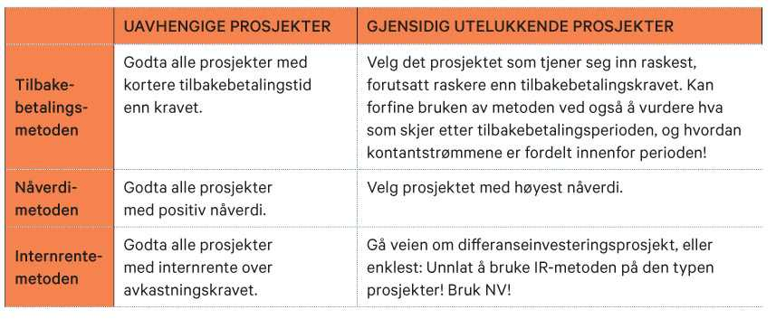
Sammendrag av beslutningsreglene

Slide 41
Sammendrag av beslutningsreglene

Slide 42
Plan for forelesning
Pengenes tidsverdi
Nåverdimetoden og nåverdiprofil
Internrentemetoden
Tilbakebetalingsmetoden
Annuitetsmetoden
Kapitalrasjonering
Utskiftningskalkyler

Slide 43
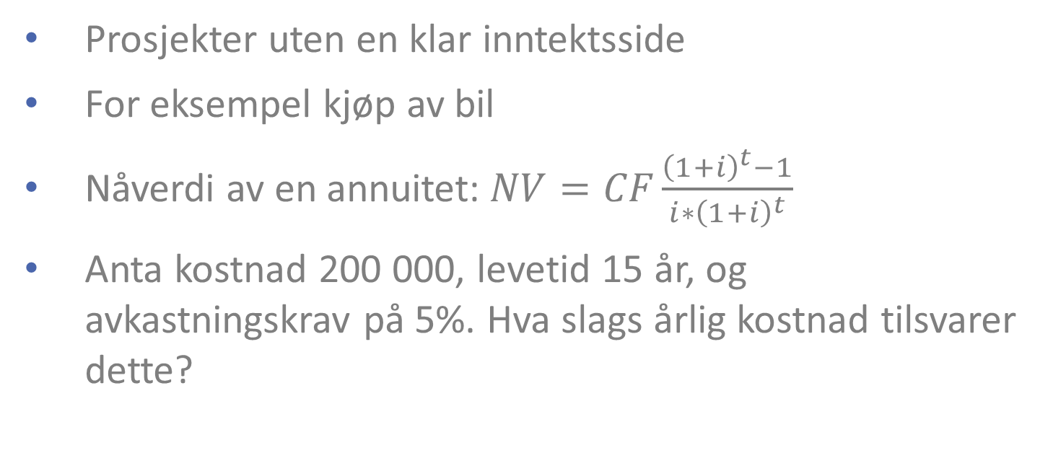
Annuitetsmetoden (13.6)
Prosjekter uten en klar inntektsside
For eksempel kjøp av bil
Nåverdi av en annuitet:$NV=CF\frac{{\left(1+i\right)}^{t}−1}{i∗{\left(1+i\right)}^{t}}$
Anta kostnad 200 000, levetid 15 år, og avkastningskrav på 5%. Hva slags årlig kostnad tilsvarer dette?

Slide 44
Plan for forelesning
Pengenes tidsverdi
Nåverdimetoden og nåverdiprofil
Internrentemetoden
Tilbakebetalingsmetoden
Annuitetsmetoden
Kapitalrasjonering
Utskiftningskalkyler

Slide 45
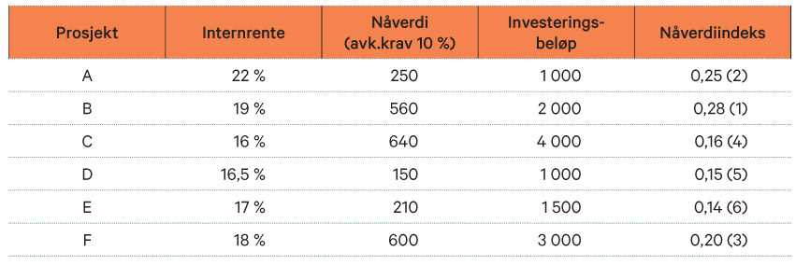
Kapitalrasjonering (13.7)
Ikke alltid penger nok til å realisere alle prosjekter med positiv nåverdi
Hva hvis man har for eksempel 6 prosjekter og kun 6000 tilgjengelig?
NV-indeks: NV/Investert beløp → NV pr knapp faktor
Forskjellig rangering etter NV, IRR og NV-indeks
Er prosjektene delelige?

Slide 46
Plan for forelesning
Pengenes tidsverdi
Nåverdimetoden og nåverdiprofil
Internrentemetoden
Tilbakebetalingsmetoden
Annuitetsmetoden
Kapitalrasjonering
Utskiftningskalkyler

Slide 47
Utskiftningskalkyler (13.8)
Når skal man bytte ut utstyr? For eksempel:
1. Når optimalt tidspunkt å bytte til nytt og bedre?
2. Optimal levetid for engangsinvestering?
3. Optimalt utskiftningstidspunkt for en kjede investeringer
Tenk på ulike utskiftningstider som separate prosjekter med egen kontantstrøm
Beregn nåverdi for hvert byttetidpunkt (pkt 1-2)
Hvis kjede/gjentatte investeringer:
Finn annuitetsfaktoren (gitt NV og avkastningskrav)
Sammenlign hvilken horisont som gir høyeste overskuddsannuitet

Slide 48
Eksempel fra boken: Optimal levetid
 | T=0 | T =1 | T=2 | T=3 | T=4
1 år | -900 | +300 + 750
2 år | -900 | +300 | +300 + 600
3 år | -900 | +300 | +300 | +300 + 450
4 år | -900 | +300 | +300 | +300 | +300 +150
Salgspris/restverdi

Slide 49
Eksempel fra boken: Optimal levetid
Avkastningskrav = 15%. What to do?
NV1 = 13
NV2 = 41
NV3 = 81
NV4 = 42
 | T=0 | T =1 | T=2 | T=3 | T=4
1 år | -900 | +300 + 750
2 år | -900 | +300 | +300 + 600
3 år | -900 | +300 | +300 | +300 + 450
4 år | -900 | +300 | +300 | +300 | +300 +150

Slide 50
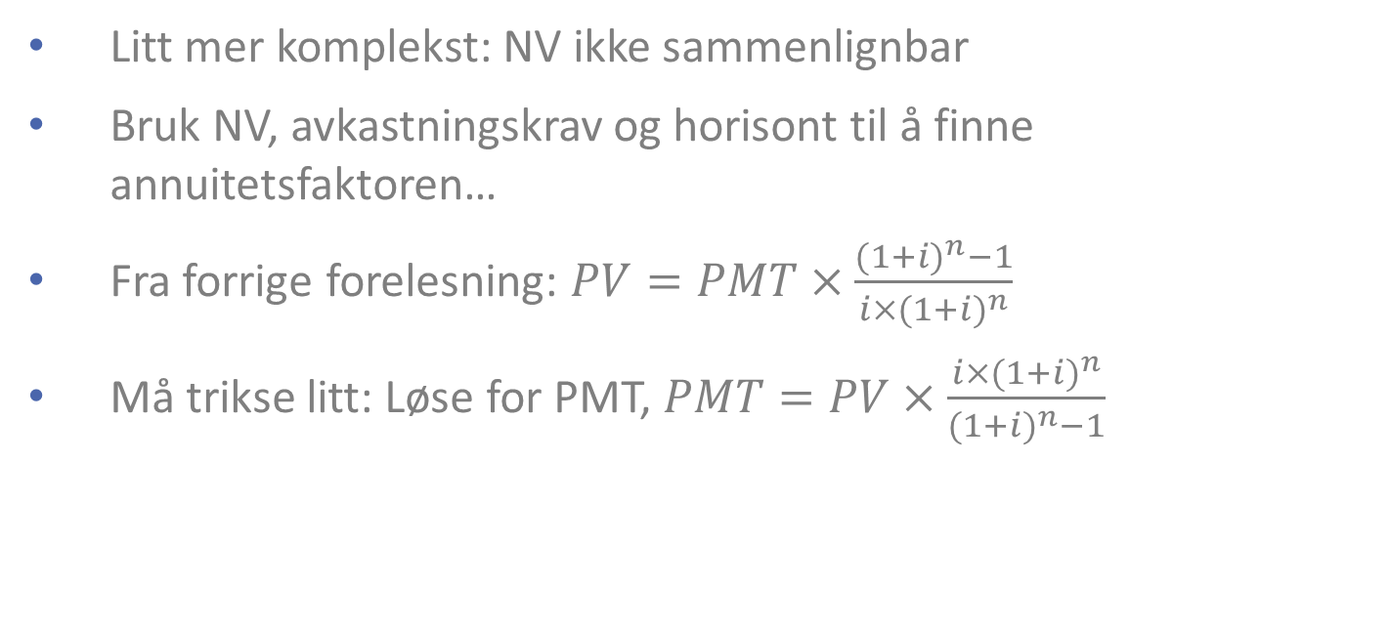
Men: hvis kjede av investeringer?
Litt mer komplekst: NV ikke sammenlignbar
Bruk NV, avkastningskrav og horisont til å finne annuitetsfaktoren…
Fra forrige forelesning: $PV=PMT×\frac{{(1+i)}^{n}−1}{{i×(1+i)}^{n}}$
Må trikse litt: Løse for PMT, $PMT=PV×\frac{{i×(1+i)}^{n}}{{(1+i)}^{n}−1}$

Slide 51

Eksempel fra boken: Optimal levetid
Avkastningskrav = 15%. What to do?
NV1 = 13 -> $PMT=PV×\frac{{i×(1+i)}^{n}}{{(1+i)}^{n}−1}$ -> $13×\frac{{0.15×(1+0.15)}^{1}}{{(1+i)}^{1}−1}=14.9$
NV2 = 41
NV3 = 81
NV4 = 42
 | T=0 | T =1 | T=2 | T=3 | T=4
1 år | -900 | +300 + 750
2 år | -900 | +300 | +300 + 600
3 år | -900 | +300 | +300 | +300 + 450
4 år | -900 | +300 | +300 | +300 | +300 +150

Slide 52
Oppgaver
13.1
13.3
13.4
13.8 (a)
13.10 (1)

Slide 53

Eksempel fra boken: Optimal levetid
Avkastningskrav = 15%. What to do?
NV1 = 13 -> $PMT=PV×\frac{{i×(1+i)}^{n}}{{(1+i)}^{n}−1}$ -> $13×\frac{{0.15×(1+0.15)}^{1}}{{(1+i)}^{1}−1}=14.9$
NV2 = 41
NV3 = 81
NV4 = 42
 | T=0 | T =1 | T=2 | T=3 | T=4
1 år | -900 | +300 + 750
2 år | -900 | +300 | +300 + 600
3 år | -900 | +300 | +300 | +300 + 450
4 år | -900 | +300 | +300 | +300 | +300 +150
Intuisjon: hvilken årlig utbetaling tilsvarer kontantstrømmen? Velg den med høyest

